Slide 1
SIP – Impacto Social del Dolor
El posicionamiento de la EFIC en el
tratamiento multidisciplinar del dolor
Luis García-Larrea – Angela Palomares
SED, Málaga 2025

Slide 2
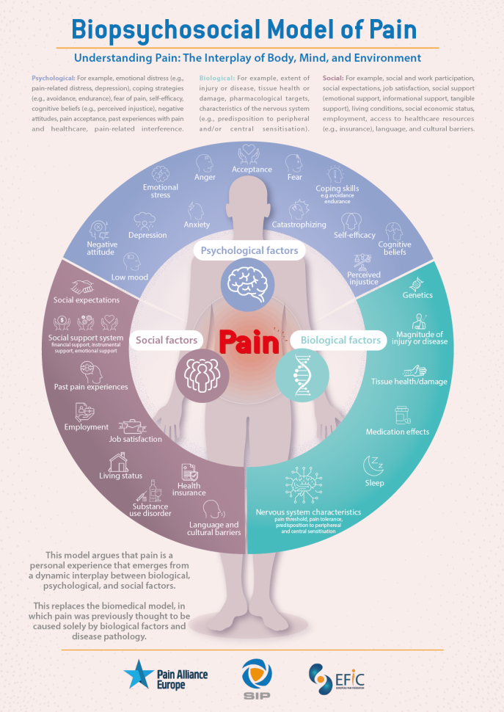
Los principales ejes de trabajo de la Federación Europea del dolor (EFIC)
La Federación agrupa 40 sociedades europeas miembros de la IASP, y realiza su trabajo siguiendo tres líneas principales:
Investigación: Proposición de guías y recomendaciones clínicas; desarrollo razonado de prioridades de investigación; puesta en común de jóvenes investigadores de diferentes países del ámbito europeo; preparación del congreso EFIC bienal.
Formación / Enseñanza: Diplomas europeos de medicina (EDPM), fisioterapia (EDPP) y enfermería (EDPN) del dolor. Preparación del congreso bienal y desarrollo de un «Virtual Summit» los años inter-congresos; creación de «escuelas europeas sobre dolor» y (tentativas de) armonizacion de programas europeos de formación en dolor .
Sensibilización ciudadana (« Public awareness »): Diseminación hacia el público de la importancia del dolor en todos sus aspectos; foros de debate con profesionales y autoridades sanitarias, reguladores y responsables políticos y presupuestarios, etc. Incluye como elemento importante el grupo « Impacto Societal del Dolor » (SIP)

Slide 3
The Societal Impact of Pain (SIP)
La plataforma «Impacto social del dolor» (SIP) es una asociación de múltiples partes interesadas dirigida por la Federación Europea del Dolor EFIC y Pain Alliance Europe (PAE), cuyo objetivo es concienciar sobre el dolor y cambiar las políticas al respecto.
La plataforma ofrece oportunidades de debate a profesionales sanitarios, grupos de defensa del dolor, políticos, proveedores de seguros sanitarios, representantes de las autoridades sanitarias, reguladores y responsables presupuestarios.
El marco científico de la plataforma SIP está bajo la responsabilidad de EFIC, y la dirección estratégica del proyecto la definen ambos socios. Las empresas farmacéuticas Grünenthal GmbH y GSK son los principales patrocinadores de la plataforma.

Slide 4
Plataformas Nacionales

Slide 5
SIP: Objetivos
Concienciar sobre la relevancia del impacto que el dolor tiene en nuestras sociedades, en la salud y en los sistemas económicos.
Intercambiar información e intercambiar mejores prácticas entre todos los Estados miembros de la Unión Europea.
Desarrollar y fomentar estrategias y actividades políticas a escala europea para mejorar la atención al dolor en Europa.

Slide 6
SIP: Prioridades a Largo Plazo
El dolor como indicador: Desarrollar instrumentos para evaluar el impacto social del dolor (el dolor como indicador de calidad).
Educación en dolor: Fomentar la educación sobre el dolor tanto a nivel universitario como de posgrado y dar prioridad a la educación sobre el dolor para los profesionales sanitarios, los pacientes, los responsables políticos y el público en general.
Dolor en el empleo: Iniciar políticas que aborden el impacto del dolor en el empleo e incluir el dolor en las iniciativas pertinentes existentes.
Investigación en dolor: Aumentar la inversión en investigación sobre el impacto social del dolor.

Slide 7
EFIC y SIP:
Una perspectiva biopsicosocial y multidisciplinar del tratamiento y manejo del dolor

Slide 8
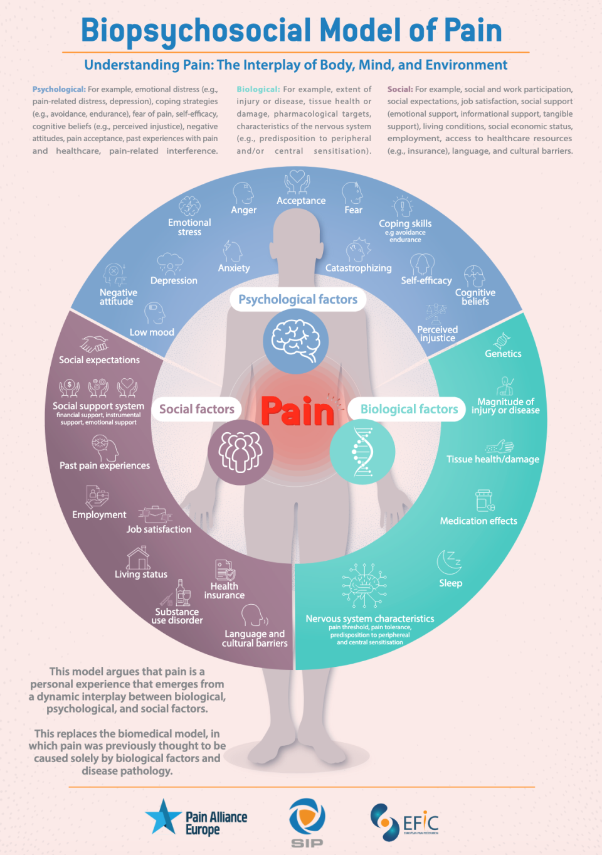
El Modelo Biopsicosocial
Este modelo sostiene que el dolor es una experiencia personal que surge de una interacción dinámica entre factores biológicos, psicológicos y sociales. Estos factores no se excluyen mutuamente.
La Federación Europea del Dolor EFIC recomienda la aplicación integral del modelo biopsicosocial del dolor en la atención clínica (evaluación y tratamiento), la investigación, la educación y la política.

Slide 9
El Modelo Biopsicosocial y CIE-11
La naturaleza biopsicosocial del dolor se promueve en la 11ª revisión de la Clasificación Internacional de Enfermedades (CIE-11) y se aplica a todas las afecciones relacionadas con el dolor.
En particular, mediante la inclusión del diagnóstico de Dolor Crónico Primario, que se define como dolor en uno o más sistemas corporales y en cualquier localización corporal que:
persiste o reaparece durante más de 3 meses,
se asocia a un malestar emocional significativo (p. ej., ira, ansiedad o estado de ánimo depresivo) y/o a una discapacidad funcional significativa (impacto en las actividades de la vida diaria, las aficiones y la participación en roles sociales), y
incluye síntomas que no se explican mejor por otro diagnóstico.
Al reconocer el papel del sufrimiento emocional y su función en la definición del Dolor Crónico Primario, la CIE-11 reconoce que hay varios factores que afectan al dolor y, por tanto, promueve un modelo biopsicosocial de evaluación.

Slide 10
El Tratamiento Multidisciplinar del Dolor
El tratamiento multidisciplinar eficaz del dolor crónico requiere un grupo básico de profesionales sanitarios con distintas competencias. Juntos, el equipo debe ser capaz de evaluar y tratar los aspectos médicos, físicos, psicológicos, emocionales y sociales de los dolores de forma individualizada y adaptada a las necesidades y objetivos de cada persona. Una buena comunicación entre los miembros del equipo es vital para una gestión eficaz.
La atención multidisciplinar permite una evaluación multidimensional y holística del dolor crónico, ayuda a iniciar rápidamente el tratamiento tras el diagnóstico y garantiza que cada persona tenga acceso a una amplia gama de opciones de tratamiento farmacológico y no farmacológico que necesita.
Se han documentado mejoras en la intensidad del dolor, el funcionamiento físico, la calidad de vida, el sufrimiento emocional y la reincorporación al trabajo en pacientes con dolor que reciben un enfoque multidisciplinar en comparación con un enfoque unidisciplinar.

Slide 11
Proyectos en Marcha: El Tratamiento Multimodal del Dolor (EFIC)
A menudo se recomienda el tratamiento multimodal para muchas dolencias. A pesar de ello, el concepto de tratamiento multimodal sigue estando sujeto a diferentes interpretaciones, sin una definición consensuada, y a una falta de acuerdo sobre las modalidades discretas que comprenden dicho tratamiento entre disciplinas como, por ejemplo, fisioterapia o medicina.
El grupo de trabajo de EFIC dirigido por el profesor Michiel Reneman y la Dra. Mary O'Keeffe, elaboran una definición consensuada del tratamiento multimodal del dolor, incluyendo consideraciones sobre lo que debería representar la mejor práctica para los sistemas sanitarios europeos, así como lo que debería constituir un estándar mínimo.
La definición y sus elementos, a través de un perfeccionamiento continuo, deben contribuir a crear una base empírica sólida que sustentará el desarrollo de políticas sobre el dolor y la enseñanza, aplicación, medición y evaluación sistemáticas y eficaces del tratamiento multimodal del dolor.

Slide 12
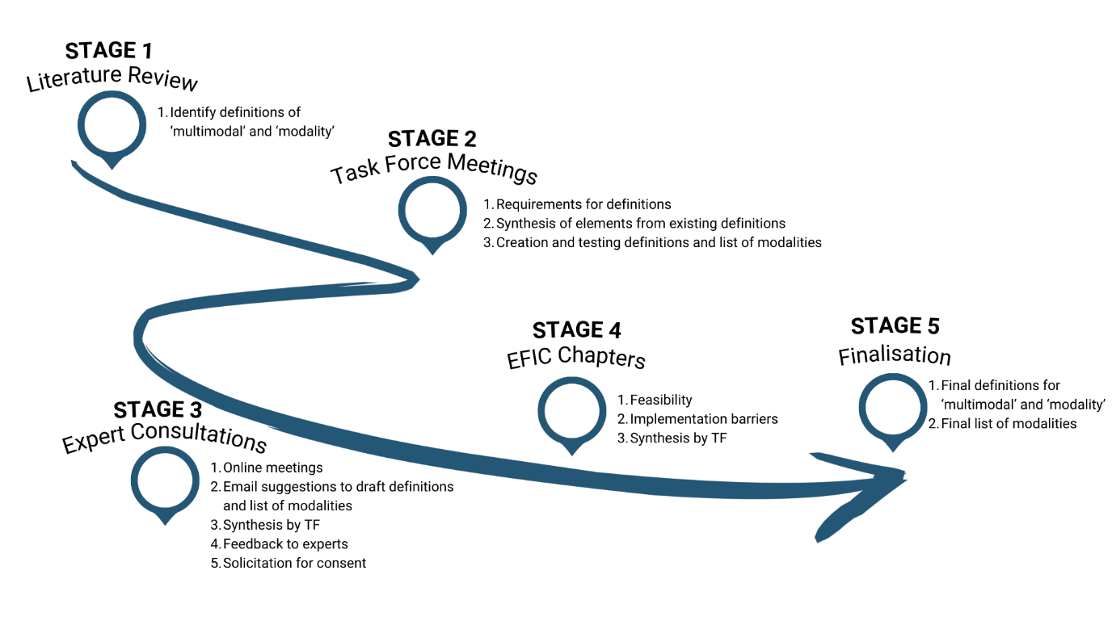
Proposal for a standardised definition of Multimodal Chronic Pain Treatment and Management:
A European Pain Federation EFIC Task Force recommendation statement
O’Keeffe M, Korwisi B, Treede R-D, Fullen BM, Kaiser U, Pogatzki-Zahn EM, Tölle TR, Vowles KE, Reneman MF

Slide 13
Proposal for a standardised definition of Multimodal Chronic Pain Treatment and Management:
A European Pain Federation EFIC Task Force recommendation statement
Table 1: Requirements for formulation of Definitions and Modalities list
General Requirements for Definitions | Consistent with IASP’s definition of pain (Raja et al., 2020). Aligned with the biopsychosocial framework, targeting at least two of the biological, psychological, and social factors. Applicable across all healthcare disciplines in the chronic pain field. Feasible for (future) implementation by all EFIC members, Adaptable to national healthcare systems. Distinct from multi- or interdisciplinary definitions.
Specific Requirements for list of Modalities | Each modality has to be a distinct intervention with distinct targets drawn from the biopsychosocial model (i.e., biological, psychological, or social). Distinct from but aligned with IASP definitions of multi- and interdisciplinary pain treatment. Balanced in terms of level of detail Distinct from but aligned with general delivery principles of high-quality pain care

Slide 14
Proposal for a standardised definition of Multimodal Chronic Pain Treatment and Management:
A European Pain Federation EFIC Task Force recommendation statement
Current IASP definition of multimodal treatment:
“The concurrent use of separate therapeutic interventions with different mechanisms of action within one discipline aimed at different pain mechanisms”
Proposed definition of multimodal pain management (work in progress, not exempt from difficulties !)
“The coordinated simultaneous application of two or more therapeutic modalities from at least two domains of the biopsychosocial model for a person living with chronic pain”

Slide 15
Proposal for a standardised definition of Multimodal Chronic Pain Treatment and Management
Table 4: Proposed List of Modalities (to be updated according to future evidence)
Modality | Examples | Type
Complementary therapies | Acupuncture, meditation, yoga, tai chi, dietary interventions | Biological, Psychological
Electrostimulation therapies | Laser, TENS | Biological
Exercise therapies | Aerobic, strengthening, range of movement | Biological
Interventional pain therapies | Corticosteroid injections, nerve blocks | Biological
Manual therapies | Massage, mobilisation or manipulation | Biological
Participation directed therapies | Functional restoration programmes, vocational rehabilitation | Biological
Patient Education | Advice and education to support self- management, reassurance, advice on importance of movement and physical activity, information on nature, management and course | Psychological; Social ?
Pharmacotherapies | Paracetamol, non-steroidal anti-inflammatory drugs | Biological
Psychological therapies | Cognitive-behavioural therapy, behavioural therapy, acceptance and commitment therapy | Psychological
Surgical therapies | Joint arthroplasty, joint replacement | Biological
Thermotherapies | Superficial heat | Biological

Slide 16
Proyectos en Marcha: El Tratamiento Interdisciplinar del Dolor (IASP)
El grupo de trabajo de IASP para la nueva definición del tratamiento interdisciplinar del dolor, dirigido por la doctora Ulrike Kaiser y la profesora Harriet Wittink, se centrará en revisar y adaptar la definición actual.
Además, el grupo ofrecerá descripciones recomendadas de:
Las características clave de la gestión o el tratamiento interdisciplinar del dolor;
Los principios básicos de la colaboración interdisciplinar en los programas de atención al dolor;
El compromiso de los pacientes en los programas interdisciplinares de atención al dolor;
Las competencias básicas de los miembros de un equipo en programas interdisciplinares de atención al dolor y;
Los objetivos básicos de los programas interdisciplinares de atención al dolor.
Ambos grupos (los cuales trabajan en estrecha colaboración) y proyectos están en su fase final y serán un importante punto de referencia para nuestro trabajo en este ámbito. Sin embargo, ya estamos incorporando suavemente dichos conceptos en nuestras posiciones en cuanto a crear conciencia y cambiar las políticas en materia de salud.

Slide 17
Creando Conciencia y Cambiando el Panorama Político Europeo y Nacional
Mediante SIP y sus Plataformas Nacionales EFIC procura:
Crear conciencia sobre la importancia y la necesidad de la perspectiva biopsicosocial del dolor,
Crear conciencia sobre los beneficios de un enfoque multidisciplinar en el tratamiento y manejo del dolor,
Integrar ambos conceptos en políticas Europeas (y nacionales).
Casos de éxito recientes:
Inclusión del enfoque multidisciplinar y biopsicosocial en el Informe BECA (Beating Cancer) del Parlamento Europeo, en el contexto del Plan Europeo de Lucha Contra el Cancer (Beating Cancer Plan).
Inclusión del enfoque multidisciplinar y biopsicosocial en el Informe de Salud Mental del Parlamento Europeo, en el contexto de la Estrategia Europea de Salud Mental (European Mental Health Strategy).
Inclusión de una referencia a CIE, en el contexto de la Regulación del Espacio Europeo de Datos Sanitarios (European Health Data Space).

Slide 18
¡Gracias!
(y discusion abierta)
https://europeanpainfederation.eu/sip/

